Slide 1
HASTA / YARALI TAŞIMA TEKNİKLERİ

Slide 2
Hasta/yaralı taşınmasında genel kurallar nelerdir?
Hasta/yaralı taşınmasında ilkyardımcı kendi sağlığını riske sokmamalıdır,
Gereksiz zorlama ve yaralanmalara engel olmak için aşağıdaki kurallara uygun davranmalıdır;
Hasta/yaralıya yakın mesafede çalışılmalı,
Daha uzun ve kuvvetli kas grupları kullanılmalı,
Sırtın gerginliğini korumak için dizler ve kalçalar bükülmeli (Omurilik yaralanmaları riskini azaltır),
Yerden destek alacak şekilde her iki ayağı da kullanarak biri diğerinden biraz öne yerleştirilmeli,
Kalkarken, ağırlığı kalça kaslarına vererek dizler en uygun biçimde doğrultulmalı,
Baş her zaman düz tutulmalı, homojen ve düzgün bir şekilde hareket ettirilmeli,

Slide 3
Hasta/yaralı taşınmasında genel kurallar nelerdir?
Yavaş ve düzgün adımlarla yürünmeli ve adımlar omuzdan daha geniş olmamalı,
Ağırlık kaldırırken karın muntazam tutulup kalça kasılmalı,
Omuzlar, leğen kemiğinin ve omuriliğin hizasında tutulmalı,
Yön değiştirirken ani dönme ve bükülmelerden kaçınılmalı,
Hasta/yaralı mümkün olduğunca az hareket ettirilmeli,
Hasta/yaralı baş-boyun-gövde ekseni esas alınarak en az 6 destek noktasından kavranmalı,
Tüm hareketleri yönlendirecek sorumlu bir kişi olmalı, bu kişi hareketler için gereken komutları (dikkat, kaldırıyoruz gibi) vermelidir. Bu kişi genellikle ağırlığın en fazla olduğu ve en fazla dikkat edilmesi gereken bölge olan baş ve boyun kısmını tutan kişi olmalı,
Hasta/yaralı taşınırken mükemmel bir ekip çalışması gerekmektedir.

Slide 4
ARAÇ İÇİNDEKİ YARALIYI (RENTEK) TAŞIMA TEKNİĞİ
DİKKAT: Araç içindeki yaralıyı (Rentek Manevrası) taşıma; kaza geçirmiş yaralı bir kişiyi eğer bir tehlike söz konusu ise omuriliğe zarar vermeden çıkarmada kullanılır. Bu uygulama solunum durması; yangın tehlikesi, patlama gibi tehlikeli durumlarda uygulanacaktır.
Kaza ortamı değerlendirilir; patlama, yangın tehlikesi belirlenir, çevre ve ilkyardımcının kendi güvenliği sağlanır,
Hasta/yaralının omuzlarına hafifçe dokunarak ve “iyi misiniz?” diye sorarak bilinci kontrol edilir, çevrede birileri varsa 112’yi araması istenir,
Hasta/yaralının solunum yapıp yapmadığı gözlemlenir (göğüs hareketleri izlenir). Eğer solunum yok ise,
Hasta/yaralının ayaklarının pedala sıkışmadığından emin olunur; emniyet kemeri açılır,
Hasta/yaralıya yan tarafından yaklaşılır ve bir elle kolu diğer elle de çenesi kavranarak boynu tespit edilir ( Hafif hareketle),
Baş-boyun-gövde hizasını bozmadan araçtan dışarı çekilir,
Hasta/yaralı yavaşça yere veya sedyeye yerleştirilir.

Slide 5
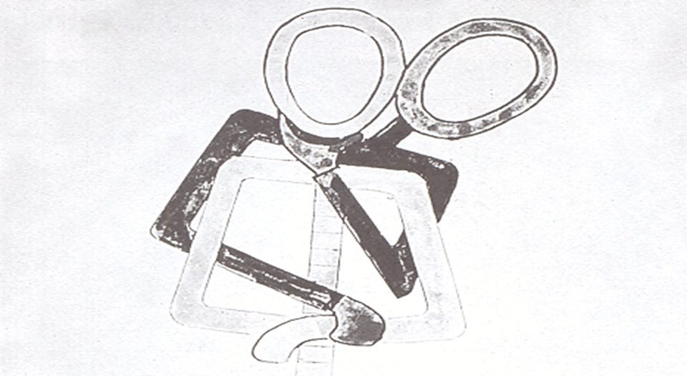
KAZAZEDEYİ ARAÇTAN ÇIKARMA (RENTEK MANEVRASI)

Slide 6
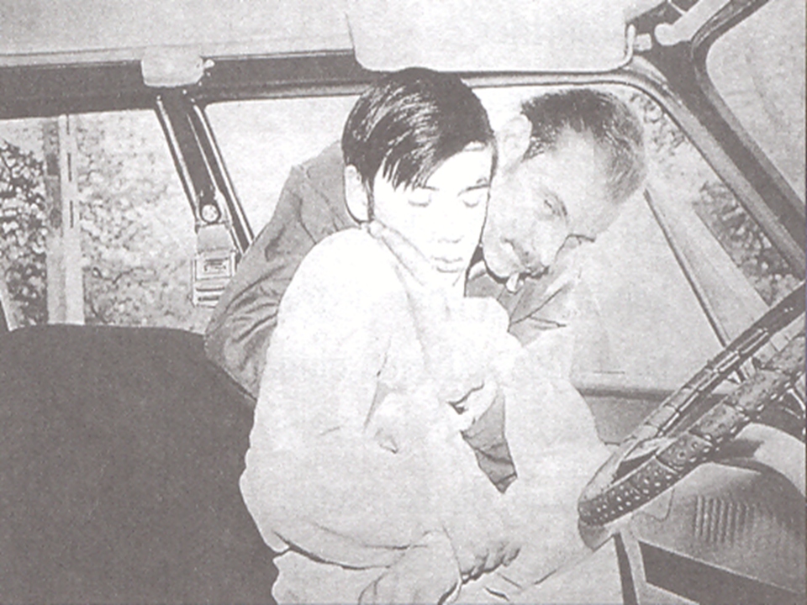
KAZAZEDEYİ ARAÇTAN ÇIKARMA (RENTEK MANEVRASI)

Slide 7
Kısa mesafede süratli taşıma teknikleri nelerdir?
Kucakta taşımak
İlkyardımcının omzundan destek almak
Sırtta taşımak
Omuzda taşımak ( İtfaiyeci yöntemi)
İki ilkyardımcı ile ellerin üzerinde taşımak (Altın Beşik Yöntemi)
Kollar ve bacaklardan tutarak taşımak
Sandalye ile taşımak

Slide 8
ACİL TAŞIMA TEKNİKLERİ
Kucakta Taşıma

Slide 9
ACİL TAŞIMA TEKNİKLERİ
İtfaiyeci Tekniği

Slide 10
ACİL TAŞIMA TEKNİKLERİ
Hasta/yaralının ciddi bir yaralanması yoksa ve yardım edebiliyorsa kullanılır
İki ilkyardımcı birbirlerinin ön kollarını tutarlar.
Hasta/yaralı kolların üzerine alınarak taşınır.
Beşik yöntemi

Slide 11
ACİL TAŞIMA TEKNİKLERİ
Kollar ve Bacaklardan Tutarak Taşıma

Slide 12
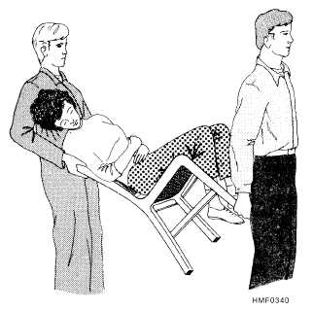
ACİL TAŞIMA TEKNİKLERİ
Sandalye İle Taşıma

Slide 13
Sedye üzerine yerleştirme teknikleri nelerdir?
Kaşık tekniği;
Bu teknik hasta/yaralıya sadece bir taraftan ulaşılması durumunda üç ilkyardımcı tarafından uygulanır.
İlkyardımcılar hasta/yaralının tek bir yanında bir dizleri yerde olacak şekilde diz çökerler,
Hasta/yaralının elleri göğsünde birleştirilir,
Birinci ilkyardımcı baş ve omzundan, ikinci ilkyardımcı sırtının alt kısmı ve uyluğundan, üçüncü ilkyardımcı dizlerinin altından ve bileklerinden kavrar. Daha sonra kendi ellerini hasta/yaralının vücudun altından geçirerek kavrarlar,
Başını ve omzunu tutan birinci ilkyardımcının komutu ile tüm ilkyardımcılar aynı anda hasta/yaralıyı kaldırarak dizlerinin üzerine koyarlar,
Aynı anda tek bir hareketle hasta/yaralıyı göğüslerine doğru çevirirler,
Sonra uyumlu bir şekilde ayağa kalkar ve aynı anda düzgün bir şekilde sedyeye koyarlar.

Slide 14
Sedye üzerine yerleştirme teknikleri nelerdir?
Kaşık Tekniği

Slide 15
Sedye üzerine yerleştirme teknikleri nelerdir?
Köprü Tekniği;
Hasta/yaralıya iki taraftan ulaşılması durumunda dört ilkyardımcı tarafından yapılır.
İlkyardımcılar bacaklarını açıp, hasta/yaralının üzerine hafifçe çömelerek yerleşirler,
Birinci ilkyardımcı başı koruyacak şekilde omuz ve ensesinden, ikinci ilkyardımcı kalçalarından, üçüncü ilkyardımcı da dizlerinin altından tutar,
Birinci ilkyardımcının komutu ile her üç ilkyardımcı hastayı kaldırırlar,
Dördüncü ilkyardımcı sedyeyi arkadaşlarının bacakları arasına iterek yerleştirir ve hasta/yaralı sedyenin üzerine konulur.

Slide 16
Sedye üzerine yerleştirme teknikleri nelerdir?
Köprü Tekniği

Slide 17
Sedye üzerine yerleştirme teknikleri nelerdir?
Karşılıklı durarak kaldırma;
Omurilik yaralanmalarında ve şüphesinde kullanılır. Üç ilkyardımcı tarafından uygulanır
İki ilkyardımcı hasta/yaralının göğüs hizasında karşılıklı diz çökerler
Üçüncü ilkyardımcı hasta/yaralının dizleri hizasında diz çökerler
Hasta/yaralının kolları göğsünün üzerinde birleştirilerek, düz yatması sağlanır
Baş kısmındaki ilkyardımcılar kollarını baş-boyun eksenini koruyacak şekilde hasta/yaralının sırtına yerleştirirler
Hasta/yaralının dizleri hizasındaki üçüncü ilkyardımcı
kollarını açarak hasta/yaralının bacaklarını düz olacak şekilde kavrar. Verilen komutla, tüm ilkyardımcılar hasta/yaralıyı düz olarak kaldırarak sedyeye yerleştirirler.

Slide 18
Sedye üzerine yerleştirme teknikleri nelerdir?
Karşılıklı Durarak Kaldırma

Slide 19
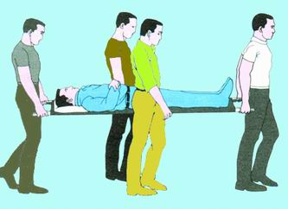
Sedye ile taşıma teknikleri nelerdir?
Sedyenin iki kişi tarafından taşınması
Sedyenin dört kişi tarafından taşınması
Bir battaniye ile geçici sedye oluşturma
Bir battaniye ve iki kirişle geçici sedye oluşturma

Slide 20
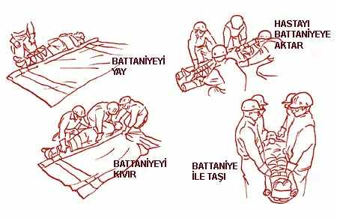
Bir battaniye ile geçici sedye oluşturma
Tek bir battaniye ile sedye oluşturmada, battaniye yere serilir kenarları rulo yapılır. Yaralı üzerine yatırılarak kısa mesafede güvenle taşınabilir.

Slide 21
Bir battaniye ve iki kirişle geçici sedye oluşturma

